Slide 1



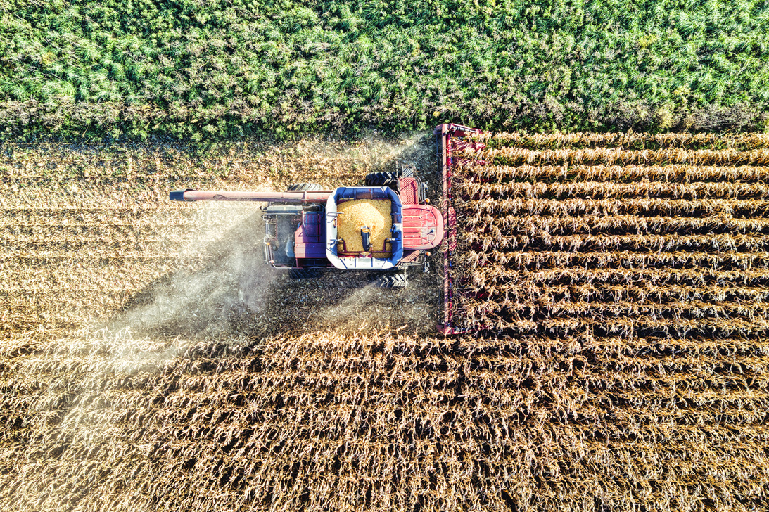



TEX
CAPITAL
A parte financeira do agronegócio brasileiro.
Telefone:
+55 (45) 99143-3790
Website:
www.texcapital.com.br
IT.OP.003_Download Google Drive e AnyDesk_Cliente_v1.0

Slide 2




COMO BAIXAR GOOGLE DRIVE E ANYDESK NO COMPUTADOR
IT.OP.003_Download Google Drive e AnyDesk_Cliente_v1.0

Slide 3
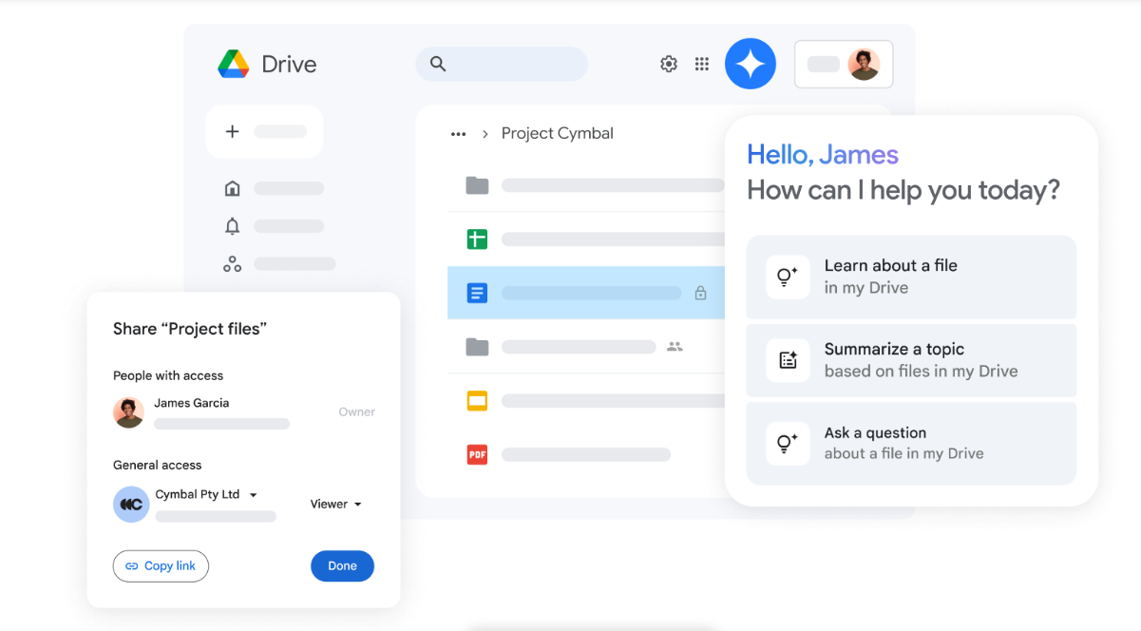


O que é o Drive?
ARMAZENAMENTO EM NUVEM
Google Drive® é uma plataforma de armazenamento e sincronização em nuvem e por isso não ocupa espaço no dispositivo.
COMPARTILHAMENTO
É utilizado para o compartilhamento de arquivos nos formatos:
.ZIP, .RAR, tar, gzip, MP3, MPEG, WAV, .ogg, .JPEG, .PNG, .GIF, .BMP, .CSS, .HTML, .PHP, .C, .CPP, .H, .HPP, .JS, .TXT, WebM, .MPEG4, .3GPP, .MOV, .AVI, .MPEGPS, .WMV, .FLV, .ogg, .DXF, .AI, .PSD, .PDF, .EPS, .PS, .SVG, .TIFF, .TTF, .XLS, .XLSX, .PPT, .PPTX, .DOC, .DOCX e .XPS.
IT.OP.003_Download Google Drive e AnyDesk_Cliente_v1.0

Slide 4
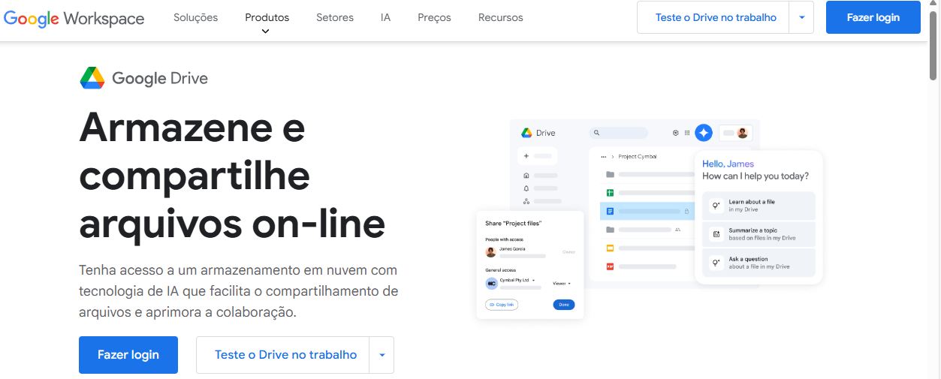

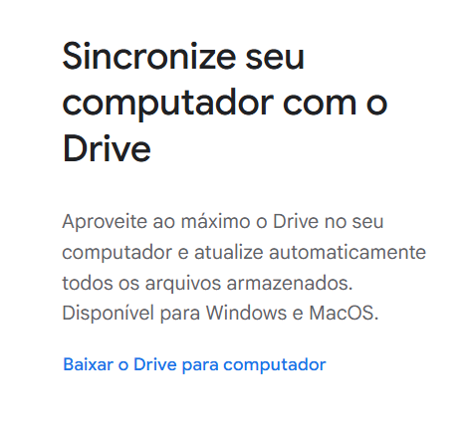
Download
Para baixar o Drive no computador:
  Realize o login no Google com a conta fornecida pela TEX CAPITAL;
  Acesse o site: https://workspace.google.com/intl/pt-BR/products/drive/#download;
  Navegue pela barra de rolagem até encontrar o descritivo “Sincronize seu computador com o Drive”;
  Clique em “Baixar o Drive para computador”;
  Aguarde a conclusão do download.
IT.OP.003_Download Google Drive e AnyDesk_Cliente_v1.0

Slide 5


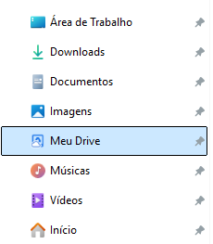

Acesso de Pastas Compartilhadas no Computador
Após realizar o download:
  Acesse o explorador de arquivos do seu computador;
  Localize “Meu Drive”.
IT.OP.003_Download Google Drive e AnyDesk_Cliente_v1.0

Slide 6

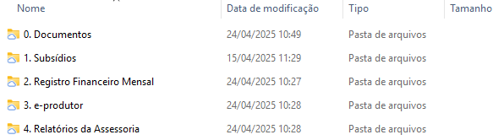
Acesso de Pastas Compartilhadas no Computador
Após realizar o download:
  Localize e acesse a pasta principal com o seu nome ou de sua empresa “[NOME CLIENTE];
  Ao acessar a pasta principal, será possível acessar as pastas específicas:
    0. Documentos;
    1. Subsídios;
    2. Registro Financeiro Mensal;
    3. e-Produtor;
    4. Relatório da Assessoria.
IT.OP.003_Download Google Drive e AnyDesk_Cliente_v1.0

Slide 7
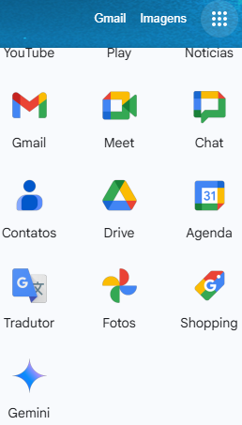
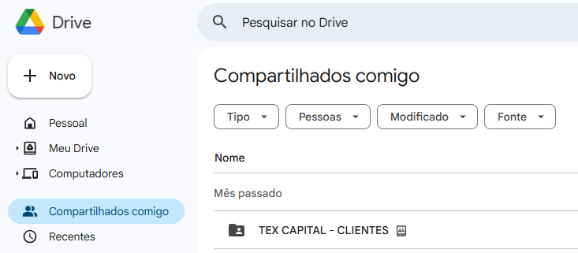
Drive online
Para utilizar o Drive online:
  Realize o login no Google com a conta gmail fornecida pela TEX CAPITAL;
  Na lateral superior direita da página inicial do Google acesse “Google Apps”;
  Localize e acesse o “Drive”;
  Acesse “Compartilhados comigo”.
  Localize a pasta principal com seu nome ou de sua empresa.
IT.OP.003_Download Google Drive e AnyDesk_Cliente_v1.0

Slide 8
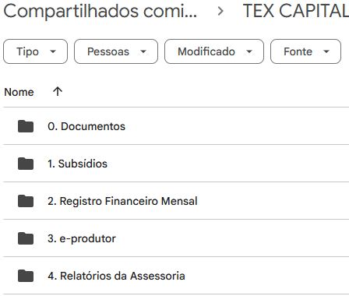
Drive online
  Localize e acesse a pasta principal com o seu nome ou de sua empresa “[NOME CLIENTE]”;
  Ao acessar a pasta principal, será possível acessar as pastas específicas:
    0. Documentos;
    1. Subsídios;
    2. Registro Financeiro Mensal;
    3. e-Produtor;
    4. Relatório da Assessoria.
IT.OP.003_Download Google Drive e AnyDesk_Cliente_v1.0

Slide 9
Detalhamento das pastas
0. Documentos:
  Para contratos, documentos pessoais e instruções de uso.
1. Subsídios:
  Para disponibilizar extratos e documentos bancários necessários para análise financeira.
2. Registro Financeiro Mensal:
  Para planilha de preenchimento mensal.
3. e- Produtor:
  Arquivos relacionados ao sistema e-Produtor.
4. Relatório da Assessoria Mensal:
  Para arquivos gerados pela TEX CAPITAL para apresentação de resultados mensais e anuais.
IT.OP.003_Download Google Drive e AnyDesk_Cliente_v1.0

Slide 10
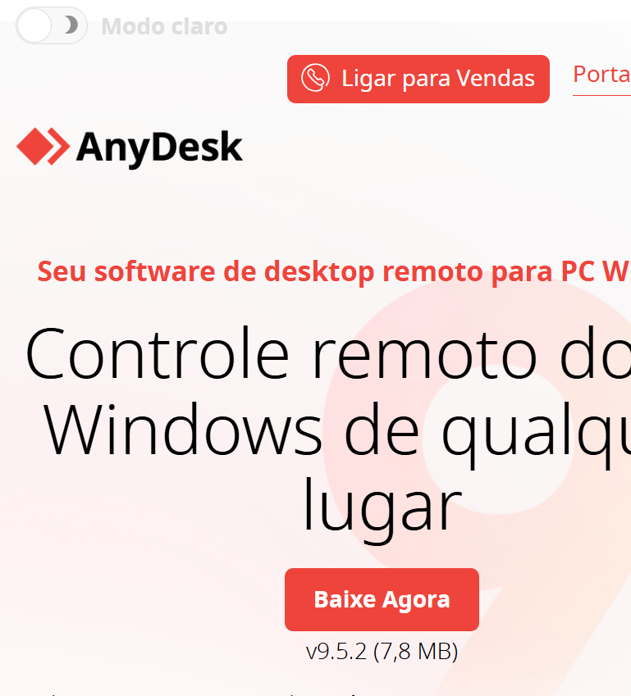
O que é o AnyDesk?
ARMAZENAMENTO EM NUVEM
AnyDesk® é um software de acesso remoto a computadores, permitindo que você acesse e controle outro computador a partir de qualquer local.
COMPARTILHAMENTO
Recursos como compartilhamento de tela, trabalho em equipe, solução de problemas e suporte técnico remoto.
SEGURANÇA
Utiliza criptografia de nível militar e outros recursos de segurança para garantir a proteção das conexões e dos dados transferidos.
IT.OP.003_Download Google Drive e AnyDesk_Cliente_v1.0

Slide 11
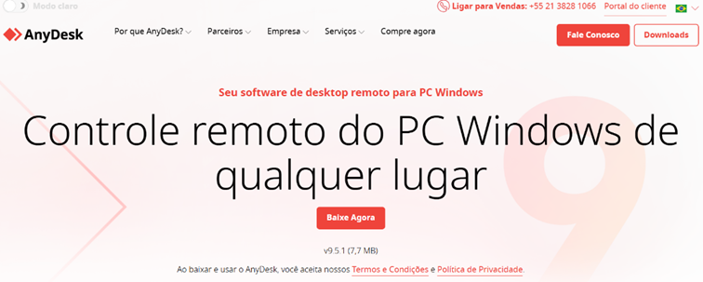
Download
Para baixar o AnyDesk no computador:
  Acesse o site: https://workspace.google.com/intl/pt-BR/products/drive/#download;
  Clique em “Baixe Agora”;
  Aguarde a conclusão do download.
IT.OP.003_Download Google Drive e AnyDesk_Cliente_v1.0

Slide 12
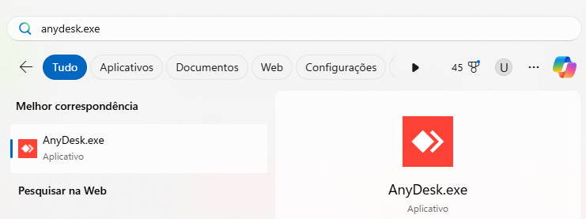
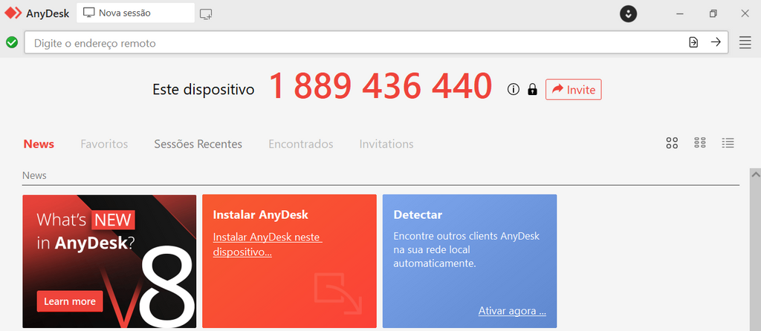
Compartilhamento de tela
Após realizar o download:
  Localize e acesse o AnyDesk no computador;
  Localize o endereço remoto de seu dispositivo e encaminhe o código para o responsável operacional da TEX CAPITAL.
IT.OP.003_Download Google Drive e AnyDesk_Cliente_v1.0

Slide 13
Compartilhamento de tela
Acesso remoto:
A partir desse momento, o responsavel operacional da TEX CAPITAL acessará sua máquina para realizar a configuração do Google Drive e eventuais ajustes.
IT.OP.003_Download Google Drive e AnyDesk_Cliente_v1.0

Slide 14
Juntos, transformamos oportunidades em conquistas, elevando seu negócio a novos patamares de sucesso no agronegócio!
IT.OP.003_Download Google Drive e AnyDesk_Cliente_v1.0

Slide 15






Telefone:
+55 (45) 99143-3790
Website:
www.texcapital.com.br
Email:
contato@texcapital.com.br
IT.OP.003_Download Google Drive e AnyDesk_Cliente_v1.0

